Slide 1
EJECUCIÓN PRESUPUESTARIA DE GASTOS ACUMULADA al mes de Febrero de 2017 Partida 28: SERVICIO ELECTORAL
UNIDAD DE ASESORÍA PRESUPUESTARIA
SENADO DE LA REPÚBLICA DE CHILE
Valparaíso, abril 2017

Slide 2
Ejecución Presupuestaria de Gastos Acumulada al mes de Febrero de 2017 Servicio Electoral
Principales hallazgos
En el mes de febrero, el Servicio Electoral registró una ejecución que ascendió a $1.178 millones, equivalente a un gasto de 2,1% respecto de la ley inicial, dicha ejecución es igual a la registrada a igual mes del año 2016. Con ello, la ejecución acumulada a febrero de 2017 ascendió a $2.097 millones, equivalente a un 3,8% del presupuesto inicial y vigente.
En cuanto a los programas, el 72% del presupuesto vigente para el ejercicio 2017, se concentra en Elecciones Parlamentarias y Presidencial, que al mes de febrero alcanzó un nivel de ejecución de 0,3%, explicado principalmente por la temporalidad en que se ejecutan dichos recursos.
Respecto a los programas, Elecciones Municipales presentó el mayor avance con un 38%, destacando el nivel de ejecución del subtítulo 22 “bienes y servicios de consumo” que registra un avance del 71,2%.
A nivel global, el subtítulo que registra la menor erogación es adquisición de activos no financieros con un gasto de 0,1%, mientras que el mayor nivel de ejecución se registra en gastos en personal, con un 10,2%, que a su vez representa el 27% de los recursos contemplados en la Partida.

Slide 3
Ejecución Presupuestaria de Gastos Acumulada al mes de Febrero de 2017 Servicio Electoral
en miles de pesos 2017

Slide 4
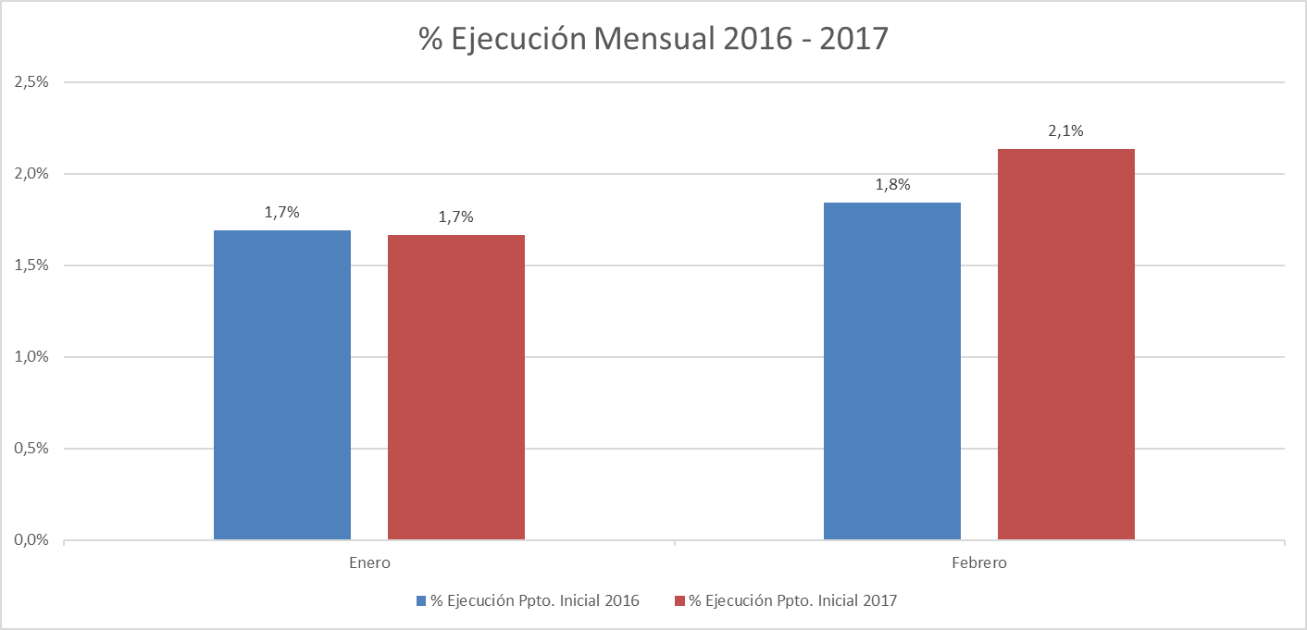
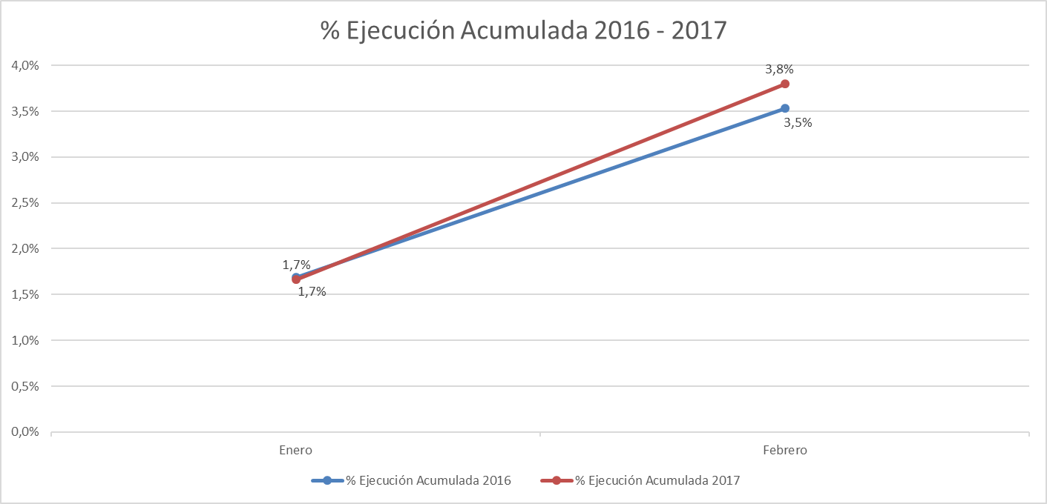
Ejecución Presupuestaria de Gastos Acumulada al mes de Febrero de 2017 Servicio Electoral

Slide 5
Ejecución Presupuestaria de Gastos Acumulada al mes de Febrero de 2017 Partida 28, Resumen por Capítulos
en miles de pesos 2017
Fuente: Elaboración propia en base a Informes de ejecución presupuestaria mensual de DIPRES

Slide 6
Ejecución Presupuestaria de Gastos Acumulada al mes de Febrero de 2017 Partida 28, Capítulo 01, Programa 01: SERVICIO ELECTORAL
en miles de pesos 2017

Slide 7
Ejecución Presupuestaria de Gastos Acumulada al mes de Febrero de 2017 Partida 28, Capítulo 01, Programa 02: ELECCIONES MUNICIPALES
en miles de pesos 2017

Slide 8
Ejecución Presupuestaria de Gastos Acumulada al mes de Febrero de 2017 Partida 28, Capítulo 01, Programa 03: ELECCIONES PARLAMENTARIAS Y PRESIDENCIAL
en miles de pesos 2017

